Slide 1

FIS140: Física General IV
Segundo Semestre 2025
Clase 4

Slide 2
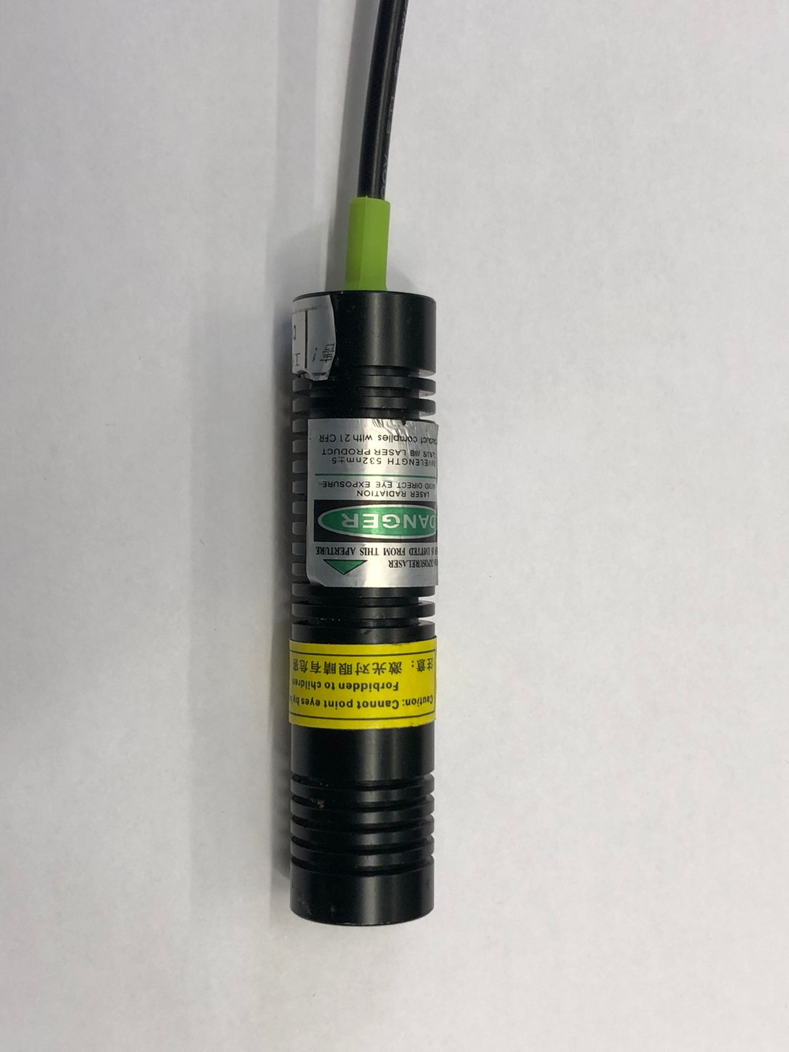
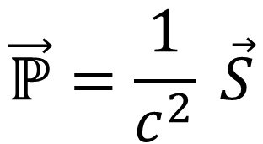
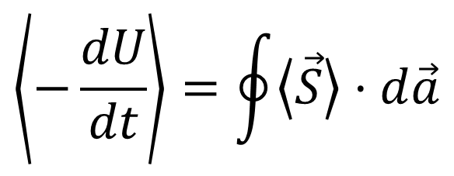


Momentum en OEMs
Densidad de momentum lineal
$$\vec{ℙ}=\frac{1}{c^{2}} \vec{S}$$
$$A$$
Potencia
Promedio
$$\left\langle −\frac{dU}{dt}\right\rangle =\oint{\left\langle \vec{S}\right\rangle ·d\vec{a}}$$
$$P=I A$$
Cálculo en la pizarra

Slide 3

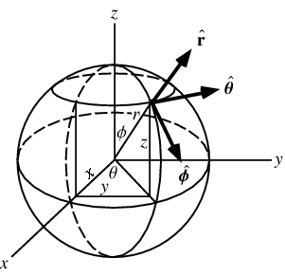
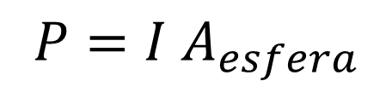
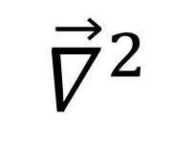
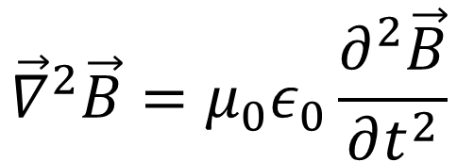
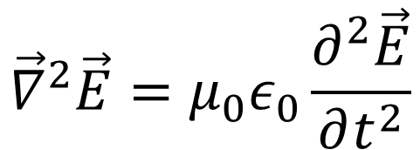
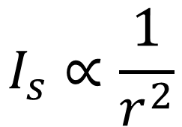
Intensidad en Ondas Esféricas
Intensidad
$${\vec{∇}}^{2}\vec{E}=μ_{0}ε_{0}\frac{∂^{2}\vec{E}}{∂t^{2}}$$
$${\vec{∇}}^{2}\vec{B}=μ_{0}ε_{0}\frac{∂^{2}\vec{B}}{∂t^{2}}$$
$${\vec{∇}}^{2}$$
$$I_{s}∝\frac{1}{r^{2}}$$
Forma de la OEM
$$P=I A_{esfera}$$

Slide 4
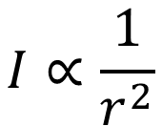
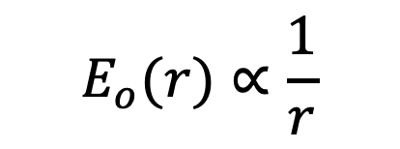
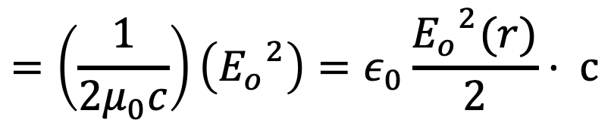
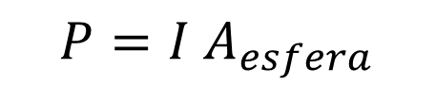
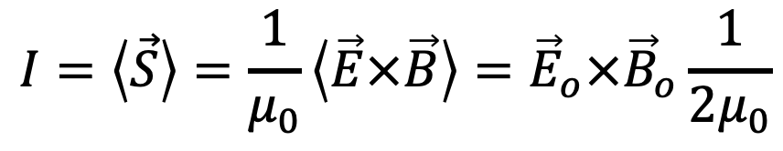
Intensidad en Ondas Esféricas
Intensidad
$$I=\left\langle \vec{S}\right\rangle =\frac{1}{μ_{0}}\left\langle \vec{E}×\vec{B}\right\rangle ={\vec{E}}_{o}×{\vec{B}}_{o}\frac{1}{2μ_{0}}$$
Fuente puntual
$$=\left(\frac{1}{2μ_{0}c}\right)\left({E_{o}}^{2}\right)=ε_{0}\frac{{E_{o}}^{2}(r)}{2}· c$$
2
1
La potencia que fluye por la esfera interna
es igual a la potencia que fluye por la esfera externa
$$P=I A_{esfera}$$
$$I_{1}·\left(4π{r_{1}}^{2}\right)=I_{2}·\left(4π{r_{2}}^{2}\right)$$
$$I∝\frac{1}{r^{2}}$$
$$E_{o}(r)∝\frac{1}{r}$$

Slide 5
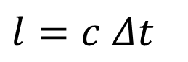
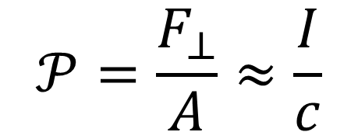
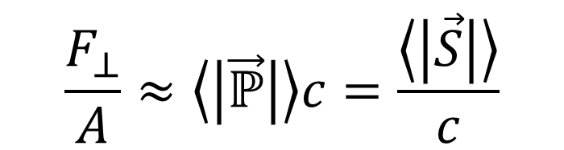
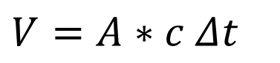
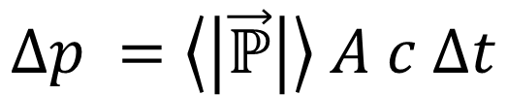
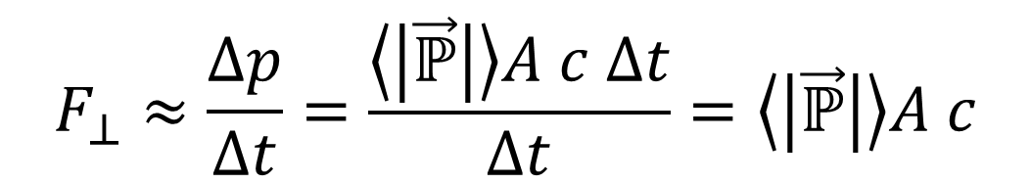

Presión de Radiación
Las OEMs no sólo llevan energía sino también momentum lineal. Si transmiten ese momentum lineal a un objeto, éste siente una fuerza.
Si todo el momentum contenido en el cilindro es absorbido por un objeto:
$$F_{⊥}≈\frac{Δp}{Δt}=\frac{\left\langle \left|\vec{ℙ}\right|\right\rangle A c Δt}{Δt}=\left\langle \left|\vec{ℙ}\right|\right\rangle A c$$
$$A$$
$l=c Δt$
$$\frac{F_{⊥}}{A}≈\left\langle \left|\vec{ℙ}\right|\right\rangle c=\frac{\left\langle \left|\vec{S}\right|\right\rangle }{c}$$
$V=A∗c Δt$
$$𝒫=\frac{F_{⊥}}{A}≈\frac{I}{c}$$
Presión de
Radiación
$$Δp =\left\langle \left|\vec{ℙ}\right|\right\rangle A c Δt$$

Slide 6
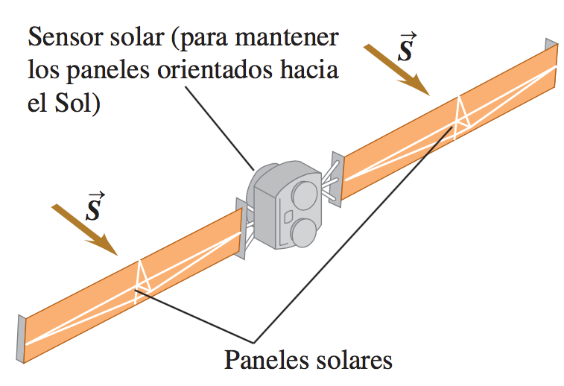

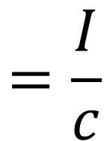
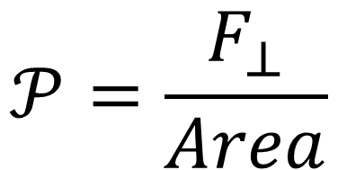
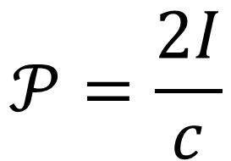
Presión de Radiación
Material reflejante
Presión de Radiación normal
$$𝒫=\frac{F_{⊥}}{Area}$$
$$=\frac{I}{c}$$
Material Absorbente
Onda Plana
$$𝒫=\frac{2I}{c}$$

Slide 7
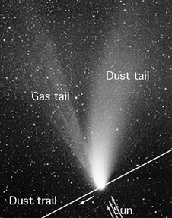
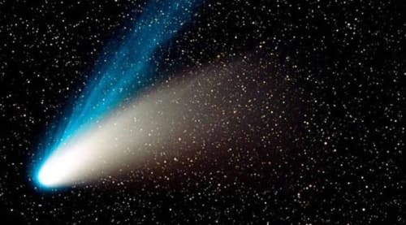
Momentum en OEM
https://www.youtube.com/watch?v=_eVYHs9s4E4

Slide 8
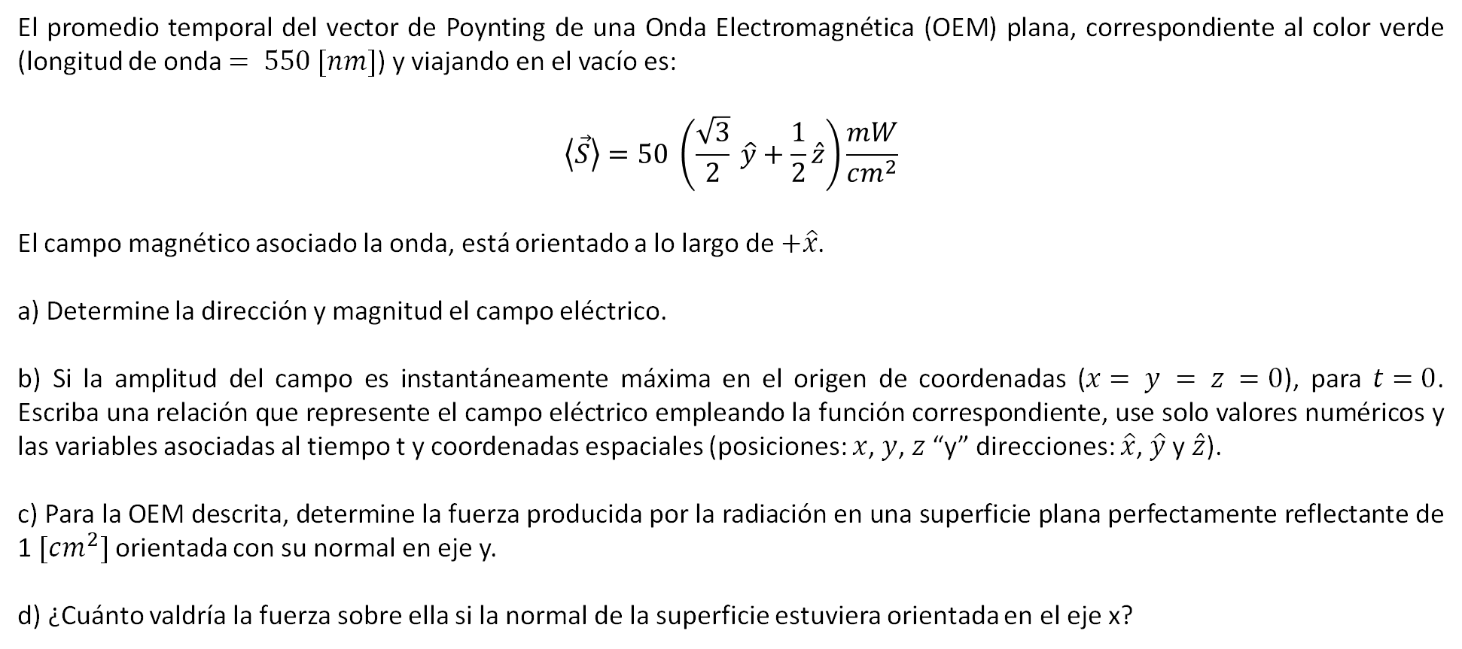
Ejercicio propuesto 3.1
El promedio temporal del vector de Poynting de una Onda Electromagnética (OEM) plana, correspondiente al color verde (longitud de onda $= 550 [nm]$) y viajando en el vacío es:
$$\left\langle \vec{S}\right\rangle =50 \left(\frac{\sqrt{3}}{2} \hat{y}+\frac{1}{2}\hat{z}\right)\frac{mW}{cm^{2}}$$
El campo magnético asociado la onda, está orientado a lo largo de $+\hat{x}$.
a) Determine la dirección y magnitud el campo eléctrico.
b) Si la amplitud del campo es instantáneamente máxima en el origen de coordenadas ($x= y = z =0$), para $t=0$. Escriba una relación que represente el campo eléctrico empleando la función correspondiente, use solo valores numéricos y las variables asociadas al tiempo t y coordenadas espaciales (posiciones: $x$, $y$, $z$ “y” direcciones: $\hat{x}$, $\hat{y}$ y $\hat{z}$).
c) Para la OEM descrita, determine la fuerza producida por la radiación en una superficie plana perfectamente reflectante de 1 $[cm^{2}]$ orientada con su normal en eje y.
d) ¿Cuánto valdría la fuerza sobre ella si la normal de la superficie estuviera orientada en el eje x?

Slide 9
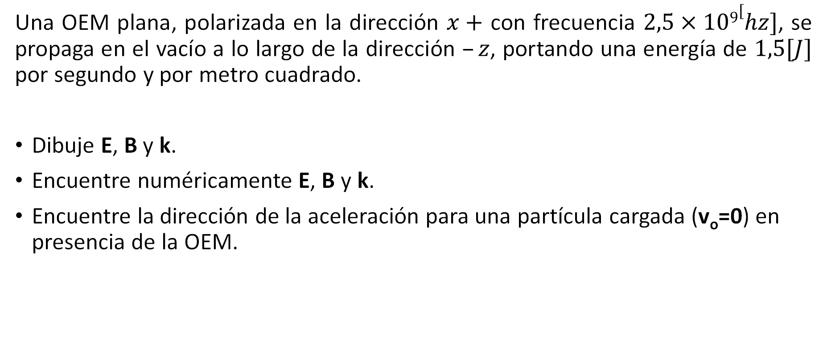
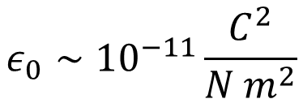
Ejercicio propuesto 3.2
Una OEM plana, polarizada en la dirección $x+$ con frecuencia $2,5×109[hz]$, se propaga en el vacío a lo largo de la dirección $–z$, portando una energía de $1,5[J]$ por segundo y por metro cuadrado.
Dibuje E, B y k.
Encuentre numéricamente E, B y k.
Encuentre la dirección de la aceleración para una partícula cargada (v_{o}=0) en presencia de la OEM.
$$ε_{0}∼{10}^{−11}\frac{C^{2}}{N m^{2}}$$

Slide 10
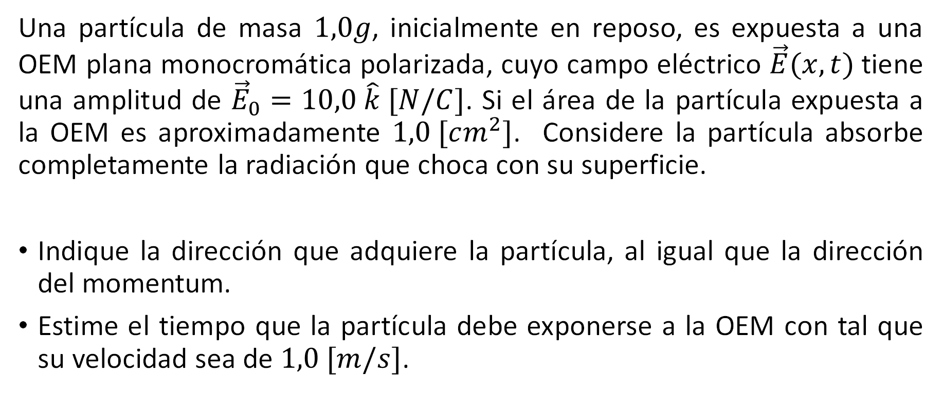
Ejercicio propuesto 3.3
Una partícula de masa $1,0g$, inicialmente en reposo, es expuesta a una OEM plana monocromática polarizada, cuyo campo eléctrico $\vec{E}(x,t)$tiene una amplitud de ${\vec{E}}_{0}=10,0 \hat{k} [N/C]$. Si el área de la partícula expuesta a la OEM es aproximadamente $1,0 [cm^{2}]$. Considere la partícula absorbe completamente la radiación que choca con su superficie.
Indique la dirección que adquiere la partícula, al igual que la dirección del momentum.
Estime el tiempo que la partícula debe exponerse a la OEM con tal que su velocidad sea de $1,0 [m/s]$.
$$ε_{0}∼{10}^{−11}\frac{C^{2}}{N m^{2}}$$

Slide 11
Polarización y naturaleza de la luz.
Física General IV
Clase 4

Slide 12
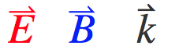
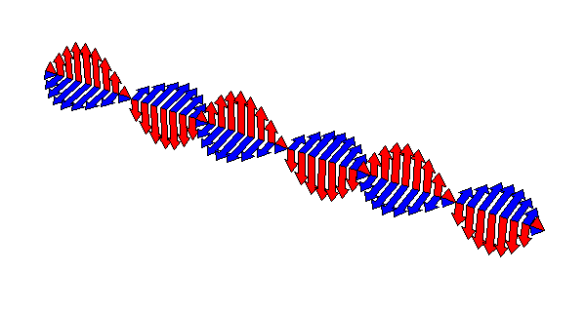
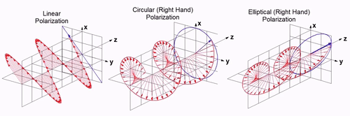
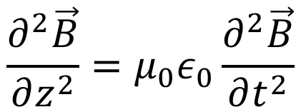
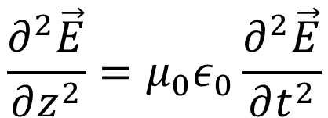
Tipos de Polarización de las OEM
$$\frac{∂^{2}\vec{E}}{∂z^{2}}=μ_{0}ε_{0}\frac{∂^{2}\vec{E}}{∂t^{2}}$$
Onda viajera plana
Propiedades ondulatorias
Reflexión
Transmisión
Refracción
Ondas transversales
$$\frac{∂^{2}\vec{B}}{∂z^{2}}=μ_{0}ε_{0}\frac{∂^{2}\vec{B}}{∂t^{2}}$$
La polarización de la luz está caracterizada por la dirección del campo eléctrico.

Slide 13
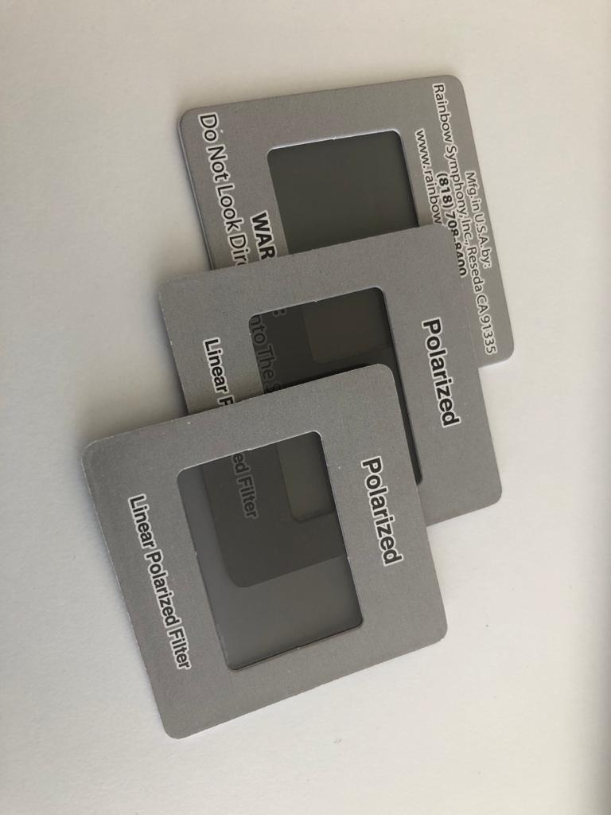
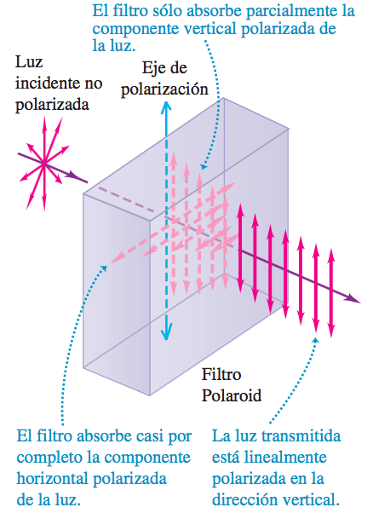
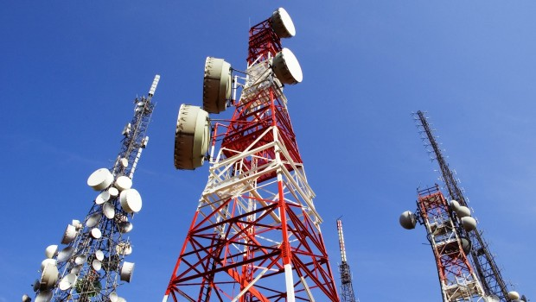
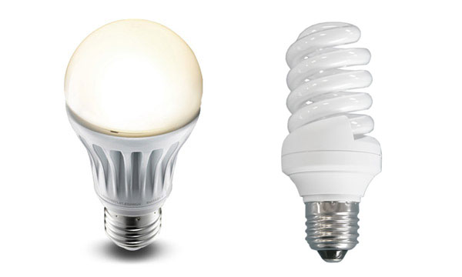
Polarización de la luz
Característica de todas las ondas transversales.
Eje polarizador

Slide 14
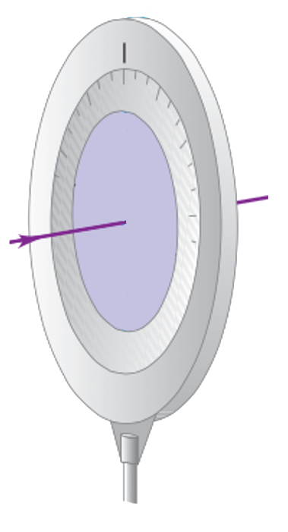
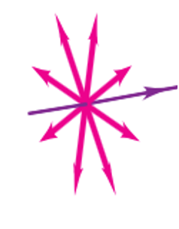

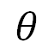
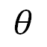

Filtro Polarizador (I)
Eje polarizador
$${\vec{E}}_{0}$$
Luz (OEM) no polarizada
$$θ$$
$${\vec{E}}_{NP}$$
$$θ$$
¿Intensidad?
Filtro polarizador lineal

Slide 15


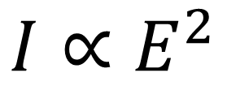

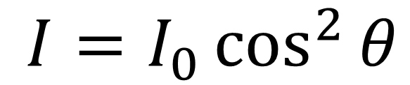
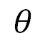

Filtro Polarizador (II): Ley de Malus
$$E_{∥}=E_{0}\cos{θ}$$
Eje polarizador
$$E_{∥}$$
$${\vec{E}}_{0}$$
Luz (OEM) no polarizada
$$θ$$
$${\vec{E}}_{NP}$$
$$θ$$
$$E_{⊥}$$
$$I∝E^{2}$$
$$I=I_{0}\cos^{2}{θ}$$
Filtro polarizador lineal

Slide 16
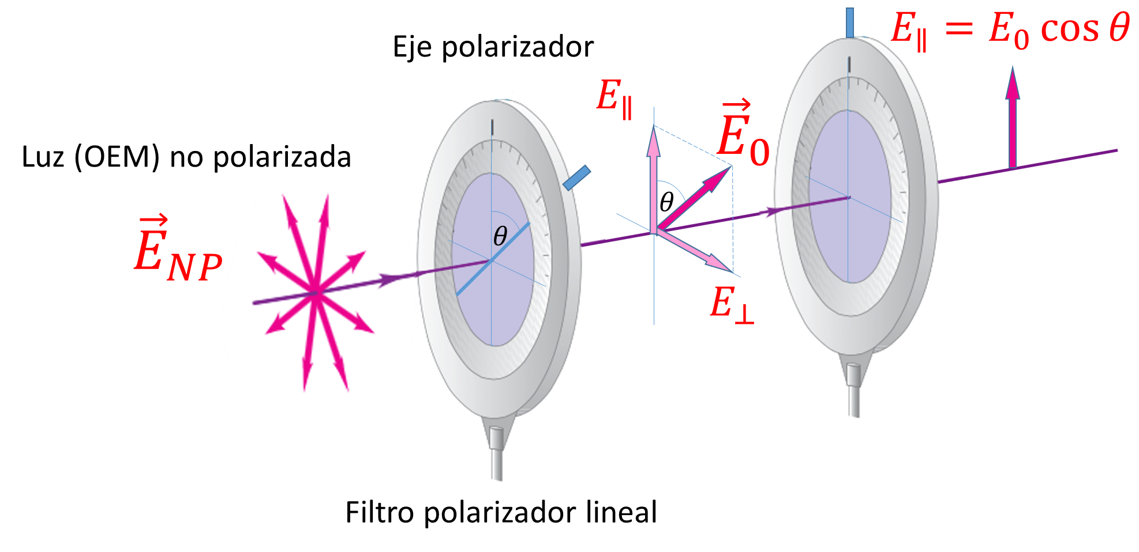
Filtro Polarizador (II): Ley de Malus
¿Intensidad?

Slide 17
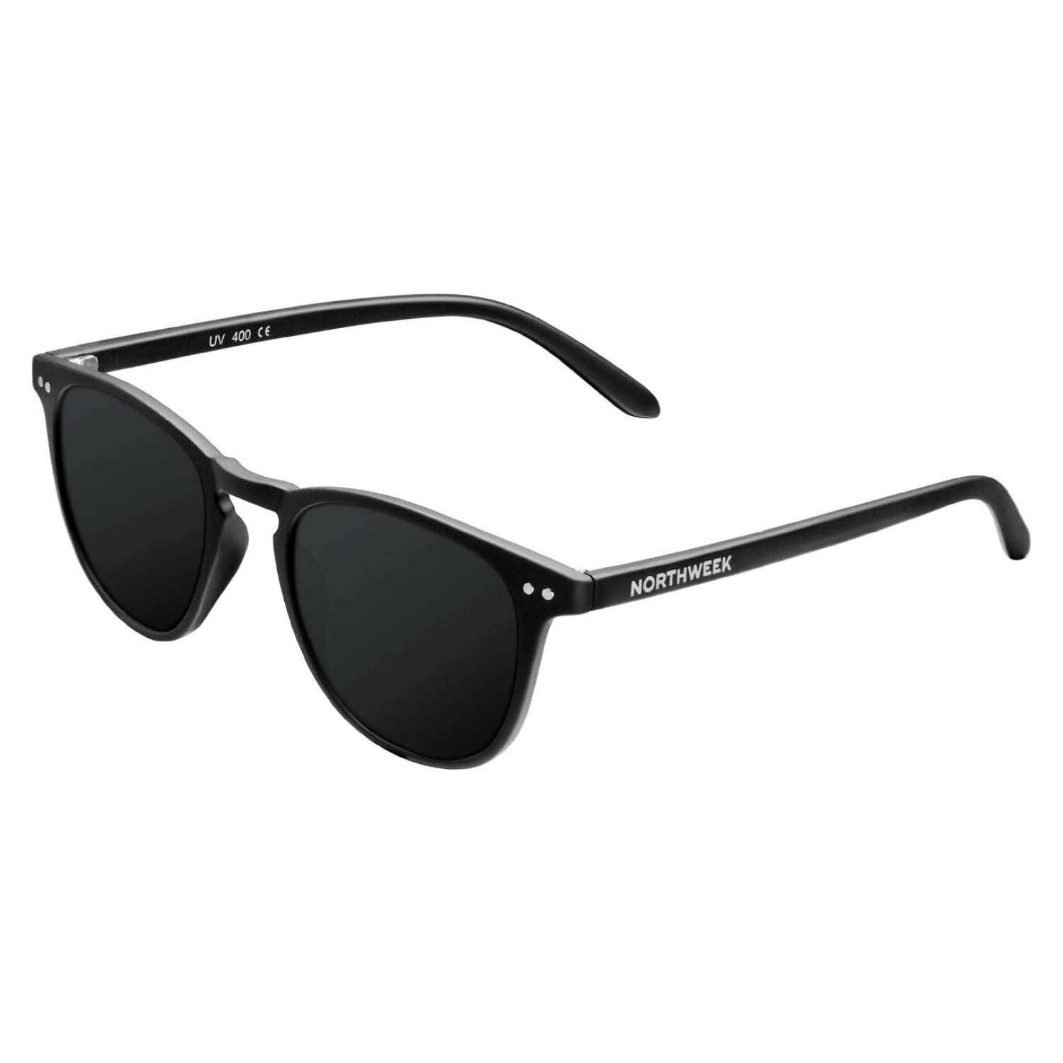
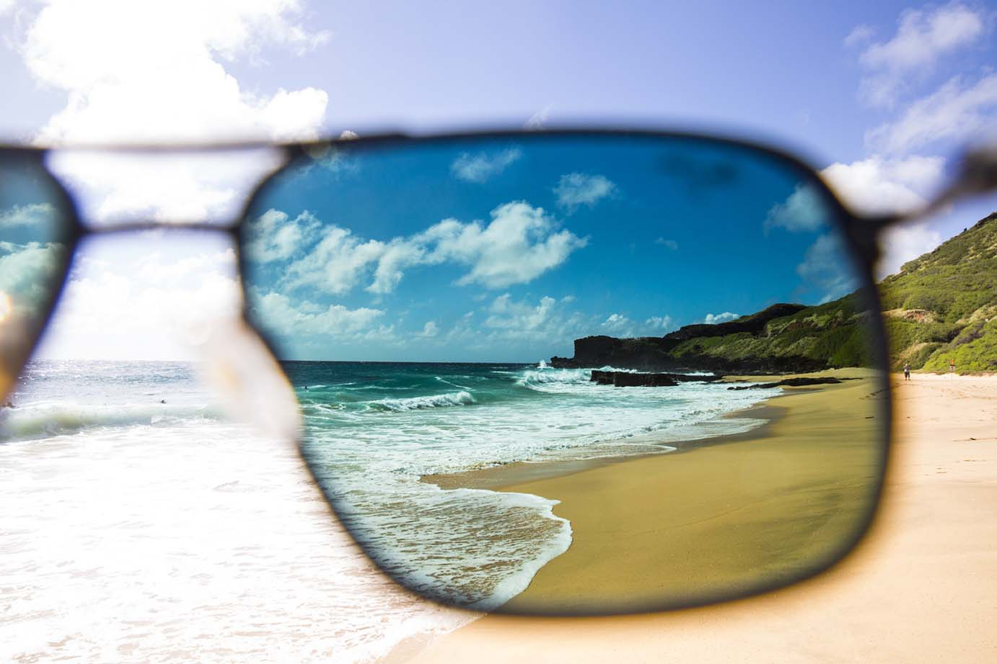
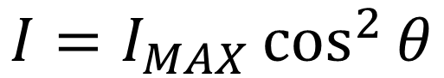
Aplicación: Lentes de sol polarizados
¿Puedo aplicar directamente?
$$I=I_{MAX}\cos^{2}{θ}$$
NO, porque para aplicar la Ley de Malus la luz debe estar polarizada.

Slide 18



Aplicación: Pantalla de TV
¿Está linealmente polarizada la luz que proviene de la pantalla de TV?
¿Puedo saber la dirección del Campo Eléctrico de la luz emitida por la pantalla de TV?
$$I=I_{MAX}\cos^{2}{θ}$$

Slide 19




Aplicación: Polarización por Reflejo
Ángulo de Brewster
$$I=I_{MAX}\cos^{2}{θ}$$
$$\tan\left(θ_{B}\right)=n_{2}/n_{1}$$
Revisar cuando veamos OEM en medios materiales

Slide 20






Resumiendo
$$E_{∥}=E_{0}\cos{θ}$$
$$E_{∥}$$
$${\vec{E}}_{0}$$
Ley de Malus
$$θ$$
$$θ$$
$$I=I_{0}\cos^{2}{θ}$$
$$E_{⊥}$$

Slide 21



Ejercicio propuesto 4.1
Supongamos que luz linealmente polarizada en el eje x, incide sobre un conjunto de filtros polarizadores, cuya dirección está rotada un ángulo$δθ$con respecto a la lámina polarizadora anterior.
Si la intensidad del haz original es de $1000 W/m^{2}$, calcule el valor del ángulo$δθ$ para que la intensidad que emerge del último filtro polarizador, con su eje $\sim$paralelo al eje y (+/- 2º) sea $870 W/m^{2}$.

Slide 22





Ejercicio propuesto 4.1
Supongamos que luz linealmente polarizada en el eje x, incide sobre un conjunto de filtros polarizadores, cuya dirección está rotado un ángulo$θ$con respecto a la lámina anterior.
Si la intensidad del haz original es de $1000W/m^{2}$, calcule el valor del ángulo $θ$ si la intensidad que emerge del último filtro polarizador es aproximadamente $870W/m^{2}$.
$${\vec{E}}_{0}$$
$${\vec{E}}_{f}$$

Slide 23




Naturaleza de la Luz
$$\vec{E}\left(z,t\right)={\vec{E}}_{0}e^{i\left(kz−ωt\right)}{ }$$
$$\vec{B}\left(z,t\right)={\vec{B}}_{0}e^{i\left(kz−ωt\right)}$$

Slide 24


¿Qué sucede cuando la luz incide sobre un material?
Caso 1: Superficie conductora (metal) plana.
Los campos EM en el interior del metal son nulos. La onda electromagnética se refleja. Esta situación se puede describir mediate el trazado de rayos. Los rayos incidente y reflejado, así como la normal a la superficie, yacen todos en el mismo plano.
O.E.M. → líneas (Rayos)
normal
$$θ_{i} θ_{r}$$
n₁
$$θ_{i}=θ_{r}$$
El ángulo de reflexión es igual al ángulo de incidencia para todas las longitudes de onda (Interfases planas)
Metal

Slide 25
¿Qué sucede cuando la luz incide sobre un material?
Caso 2. Material transparente
Los campos EM viajan en el interior del material. La onda electromagnética se refleja parcialmente y se transmite parcialmente. Los rayos incidente, reflejado y transmitido, así como la normal a la superficie, yacen todos en el mismo plano.
O.E.M. → líneas (Rayos)

Slide 26





¿Qué sucede cuando la luz incide sobre un material?
Caso 2. Material transparente
Los campos EM viajan en el interior del material. La onda electromagnética se refleja parcialmente y se transmite parcialmente. Los rayos incidente, reflejado y transmitido, así como la normal a la superficie, yacen todos en el mismo plano.
normal
$$θ_{i}=θ_{r}$$
$$θ_{i}$$
$$θ_{r}$$
n₁
n₂
$$θ_{t}$$
$$n_{1}\sin{θ_{i}}=n_{2}\sin{θ_{t}}$$

Slide 27

¿Qué sucede cuando la luz incide sobre un material?
normal
$$θ_{i}=θ_{r}$$
El ángulo de reflexión es igual al ángulo de incidencia para todas las longitudes de onda (interfases planas).
La velocidad de la luz en un medio es:
$$v_{2}=c/n_{2}$$
$n_{2}$: índice de refracción del medio
$$θ_{i}$$
$$θ_{r}$$
n₁
n₂
$$θ_{t}$$
$$n_{1}\sin{θ_{i}}=n_{2}\sin{θ_{t}}$$

Slide 28






¿Qué sucede cuando la luz incide sobre un material?
Caso 2. Material transparente
Los campos EM viajan en el interior del material. La onda electromagnética se refleja parcialmente y se transmite parcialmente. Los rayos incidente, reflejado y transmitido así́ como la normal a la superficie, yacen todos en el mismo plano.
O.E.M. → líneas (Rayos)
n₁
El ángulo de reflexión es igual al ángulo de incidencia para todas las longitudes de onda (Interfases planas.
La velocidad de la luz en un medio es:
$$c_{2}=c/n_{2}$$
$n_{2}$: índice de refracción del medio
n₂

Slide 29
Principio de Fermat
“El camino entre dos puntos dados que recorre un rayo de luz es tal que para ese camino el tiempo que tarda la luz en recorrerlo es mínimo".
n₁
n₂
Los rayos incidente, reflejado y refractado, así como la normal a la superficie, yacen todos en el mismo plano.

Slide 30


Dispersión
normal
$$θ_{i}$$
$$θ_{r}$$
$$λ=\frac{λ_{0}}{n}$$
n₁
n₂
$$θ_{t}$$
¡¡El índice de refracción de un material depende de la longitud de onda!!

Slide 31



Dispersión
Ecuación de
Cauchy
$$n\left(λ\right)=B+\frac{C}{λ^{2}}$$
Material | B | C (μm)²
Vidrio de cuarzo | 1.4580 | 0.00354
Vidrio de borosilicato BK7 | 1.5046 | 0.00420
Vidrio crown duro K5 | 1.5220 | 0.00459
Vidrio crown de bario BaK4 | 1.5690 | 0.00531
Vidrio flint de bario BaF10 | 1.6700 | 0.00743
Vidrio flint denso SF10 | 1.7280 | 0.01342

Slide 32




Ejercicio propuesto 4.2
Sobre la superficie superior de una placa transparente índice de refracción $n$ y ancho $t,$ incide luz roja que viaja por el aire con un ángulo $θ_{i}$ con respecto a la normal. Considere que las superficies de la placa son planas y paralelas entre sí.
Encuentre el valor del ángulo de salida del rayo $θ_{S}$ con respecto a la normal de la cara inferior.
Calcule el desplazamiento lateral $d$ del haz que sale.
¿Qué sucede con el desplazamiento lateral d si cambiamos la luz roja por luz azul?
Note que para casi todos los materiales transparentes $n$_{azul} > $n$_{rojo}
$$t$$
$$d$$

Slide 33


Formación de imágenes
Aire $n_{2}≈1$
Agua $n_{1}≈1.3$
Imagen
Objeto
(puntual)

Slide 34


Formación de imágenes
La profundidad aparente del pez para un observador fuera del agua es menor que la real cuando es visto desde fuera del agua, ya que $n_{agua }>1.$

Slide 35



Reflexión en superficie plana
Objeto
Imagen
$$s$$
$$s′$$
Desarrollo en pizarra para mostrar que s=s’

Slide 36

Reflexión en superficie plana

Slide 37
Regla de signos ( importante para interfases curvas que no veremos este semestre !)
Hablar 5 minutos de reflexión/ refracción en superficies curvas
Imágenes reales y virtuales

